Slide 1
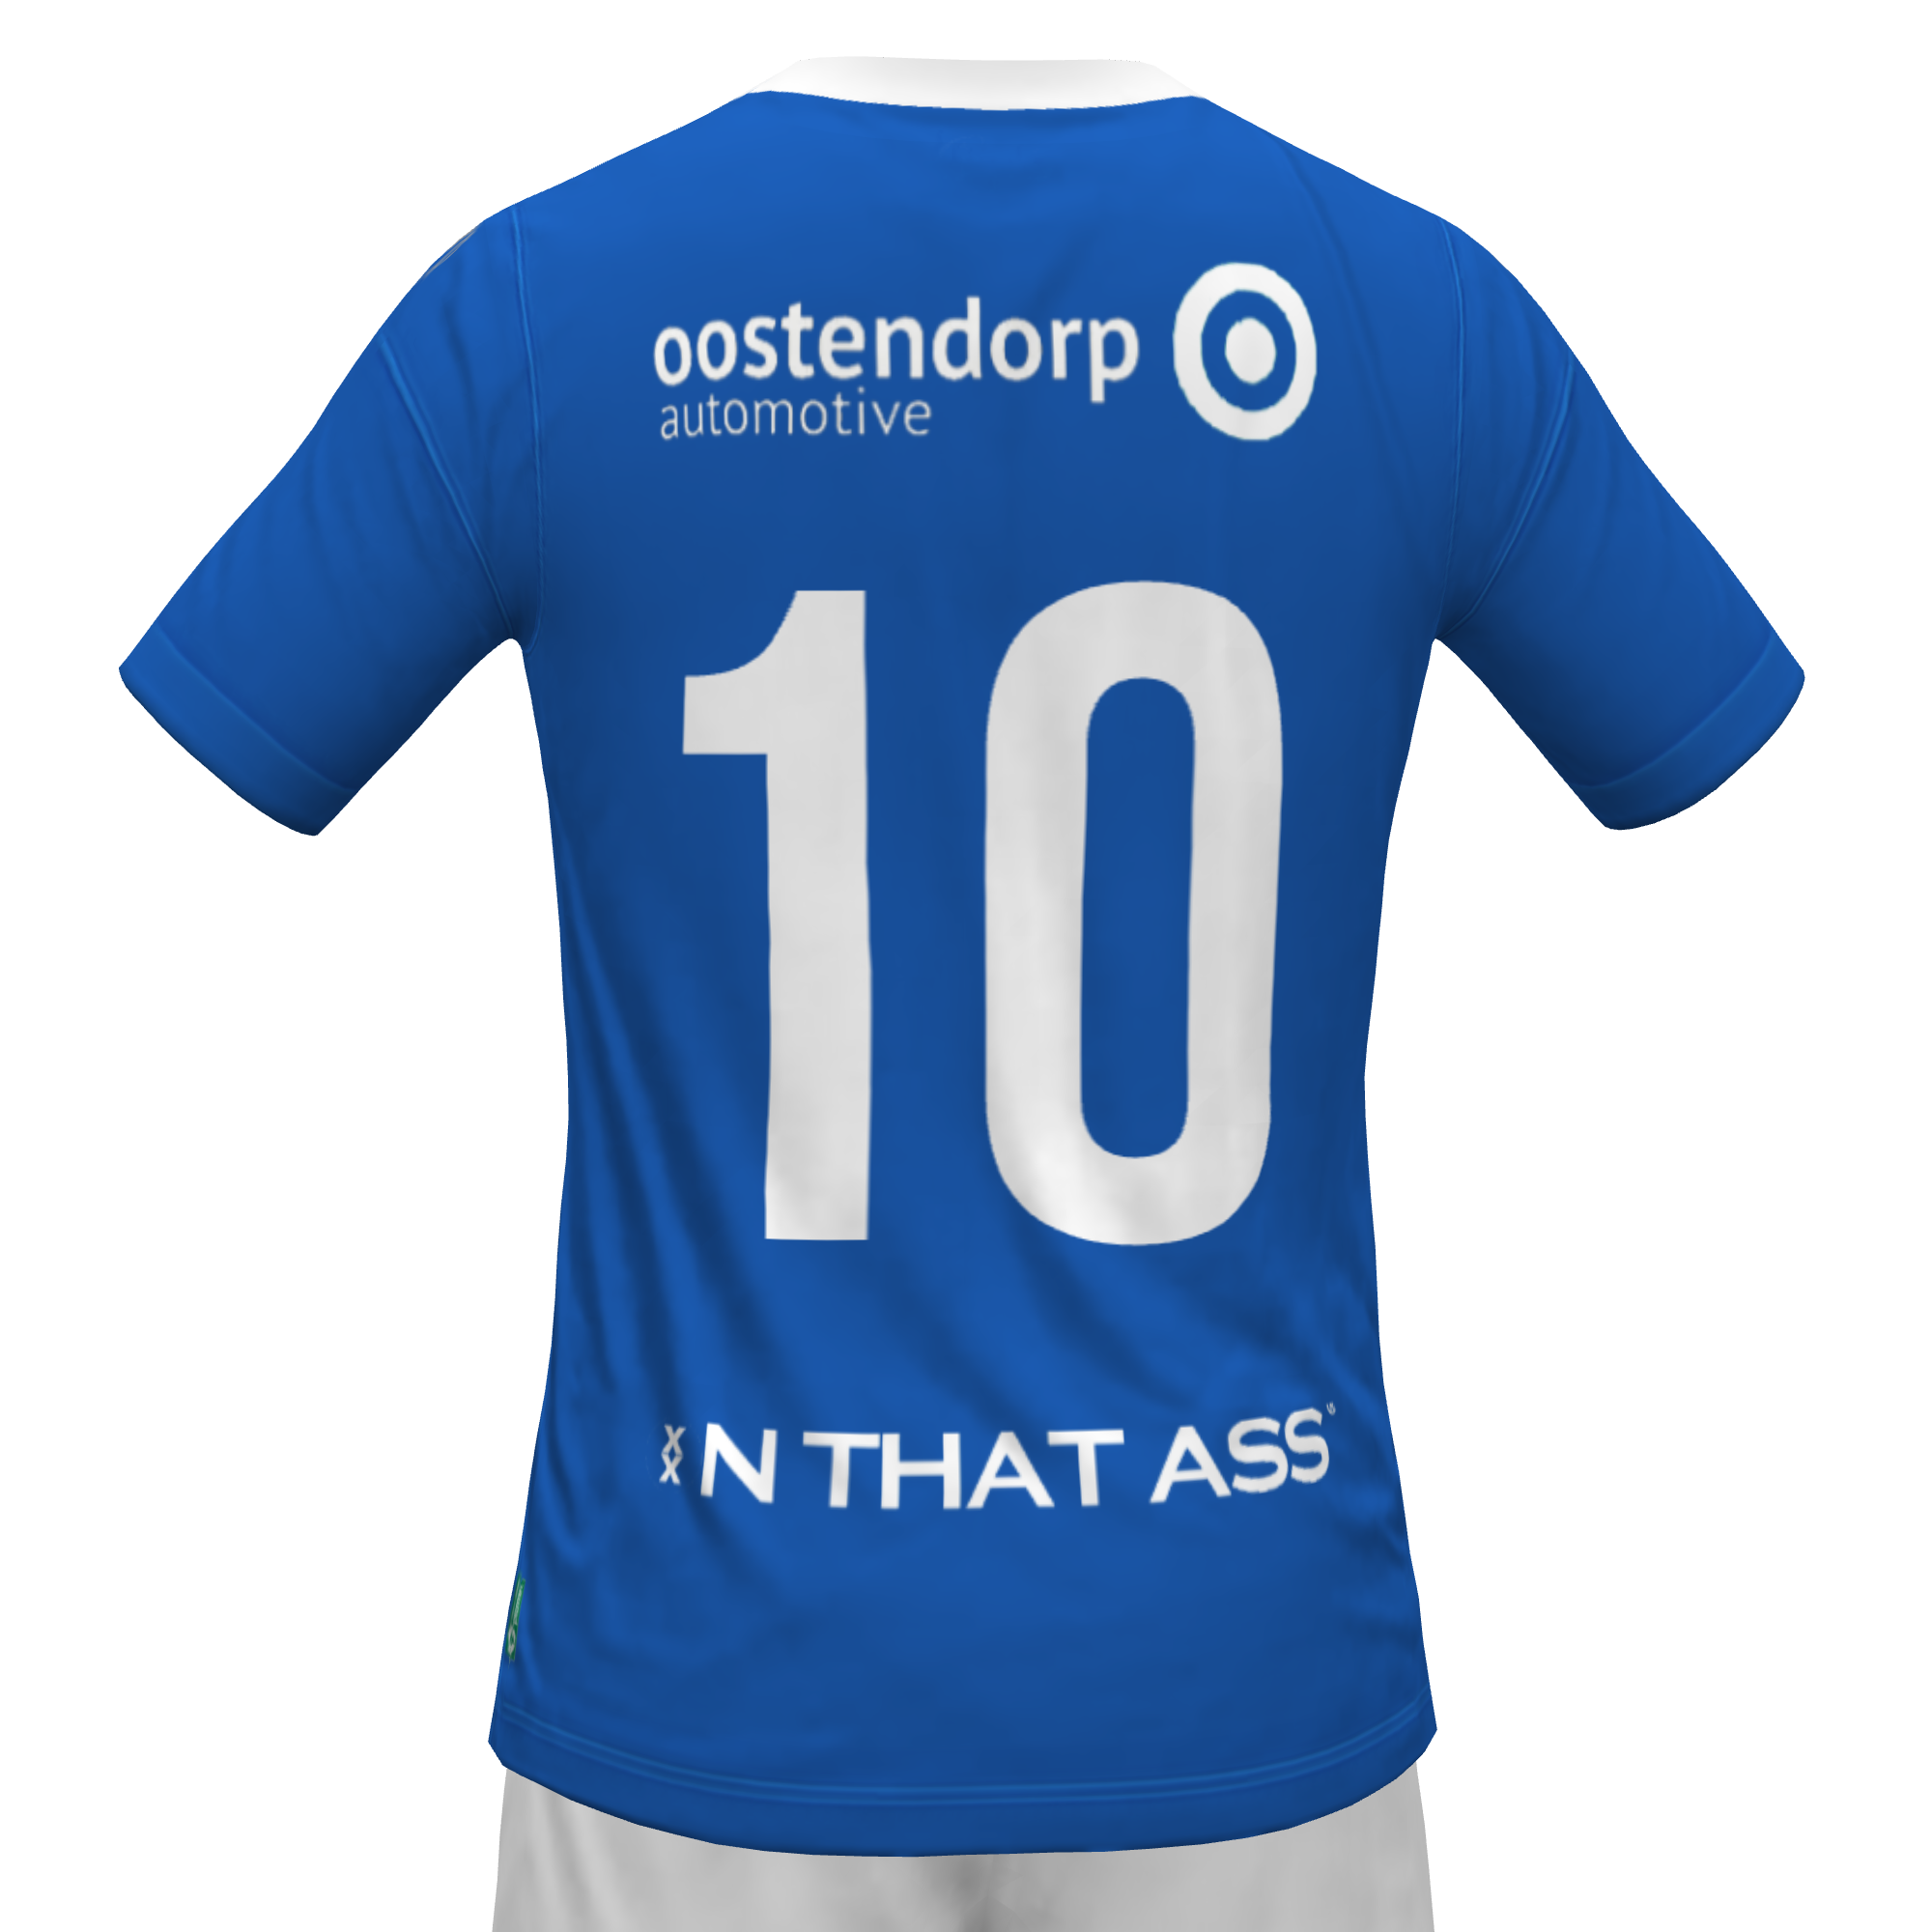
9
11
7
10
8
6
5
2
4
3
1

Slide 3
KERNWAARDEN —> VOETBAL:
“STRIJDERS DIE SPELEN OM TE WINNEN EN DIE ELKE DAG BETER WILLEN WORDEN”
SPEELSTIJL
PROFIELEN & BEGRIPPEN
KPI 1: Top-3 goals (6th)
KPI 2: Top-3 challenge intensity (10th)
KPI 3: Top-3 doelpogingen(12th)
Scouting
IDP
GOAL 1
GOAL 2
GOAL 3
TRANSFER TARGET: +€750K
TRANSFERS: >1M
KKD: TOP 10
10E POSITIE IN DE KKD
ACADEMY PLAYERS: 50%*
COMPETITIEMINUTEN: 38%
**MINIMAAL 3 JAAR IN DE ACADEMY
(STAN, MEES, KEVIN, DANNY, NICK, SHEDDY, TJEMME, ILIAS)

Slide 4

BROWSE
FOTO
DATE: DD-MM-JJJJ
Player name
DD/MM/YYYY: Game / Training
DD/MM/YYYY: Game / Training
DD/MM/YYYY: Game / Training
DD/MM/YYYY: Game / Training
DD/MM/YYYY: Game / Training
DD/MM/YYYY: Game / Training
DD/MM/YYYY: Game / Training
xx
xx%
DOELGERICHTHEID
DIEPTE LOOPACTIES
POSITIE KIEZEN (A)
DUELKRACHT
UITHOUDINGSVERMOGEN
DOORZETTINGSVERMOGEN
xxxx
SCORING #10
9
11
7
xxxx
8
10
6
xxxx
xx
xx
xx
xx
5
2
4
3
xxxx
1
xxxx

Slide 5
S | Rating | Vermenigvuldigingsfactor | Resultaat
Doelgerichtheid | 0 | 1.1 | 0
Diepte loopacties | 0 | 1 | 0
Positie kiezen (A) | 0 | 1 | 0
Duelkracht | 0 | 1.1 | 0
Uithoudings vermogen | 0 | 1 | 0
Doorzettings vermogen | 0 | 1.1 | 0
 |  | Gemiddelde rating | 0.00

Slide 6
SCORING #10
9
11
7
DOELGERICHTHEID
DUELKRACHT
DOORZETTINGSVERMOGEN
10
8
6
5
2
4
3
DIEPTE LOOPACTIES
UITHOUDINGSVERMOGEN
1
POSITIE KIEZEN (A)

Slide 7
DOELGERICHTHEID
DIEPTE LOOPACTIES
POSITIE KIEZEN (A)
DUELKRACHT
“Doelpogingen uit kansen (voorzet, steekbal, individuele actie of spelhervatting) met hoofd of voet”
“Herkennen van EN het vrijlopen
in de ruimte achter
de verdediging”
“Passes ontvangen of geslaagde vrijloop-acties voor teamgenoten in de half-spaces en/of final third”
“Geslaagde pogingen om de bal
te winnen / behouden
in fysieke duels”
Zone herkenning
Overzicht
Lichaam positie
Positie voor de goal
Scoringskansen
Tussen de palen
Doel georiënteerd
Eindresultaat
?
Timing
Snelheid
Richting
Start positie
Opofferingsloop
Hoe vaak?
Eindresultaat
?
Ruimte herkenning
Scannen
Inzicht
Overload / 3e man
Aanspeelbaar zijn
Roteren
Actieve zones
?
Lichaamsdeel
Grondduels
Luchtduels
Timing
Voorbereiding
Hoe vaak?
Eindresultaat
?
UITHOUDINGSVERMOGEN
DOORZETTINGSVERMOGEN
“Heeft een echte winnaarsmentaliteit, geeft nooit op en probeert teamgenoten
te stimuleren”
“Volhouden van de positie specifieke voetbalacties”
Intensiteit
Total distance
HI-runs
Sprints
90 min volhouden
Gemiddelde p/w
?
Emotie controle
Gedrag
Rouwmomenten
Anderen inspireren
Nooit opgeven
Tot het einde vechten
Altijd 100%
?

Slide 8
